Slide 1
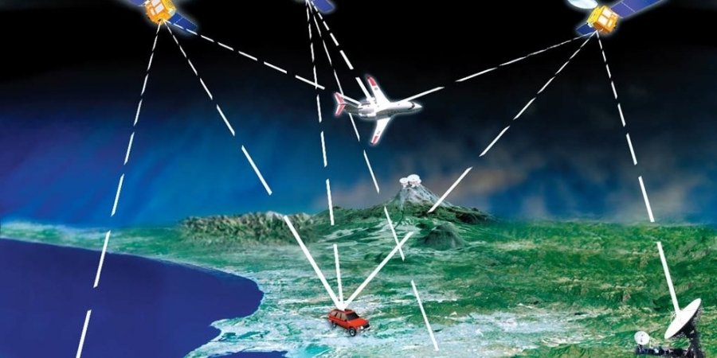
Routeplanner…

Slide 2
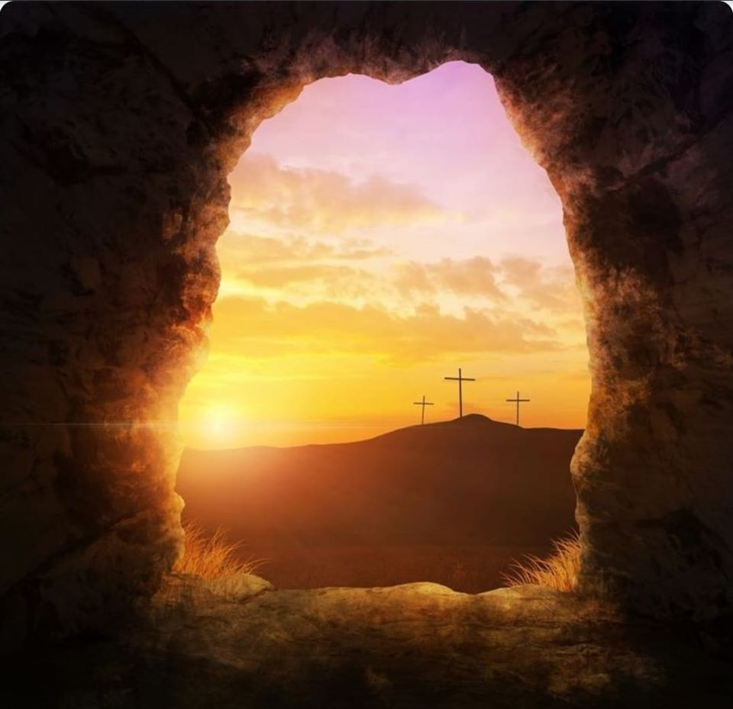
Richt je aandacht op je bestemming: bij Christus!
Je bent met Hem opgestaan.
Je mag vanuit Hem leven.

Slide 3
Met Christus opgestaan.
Dood….en begraven…???

Slide 4
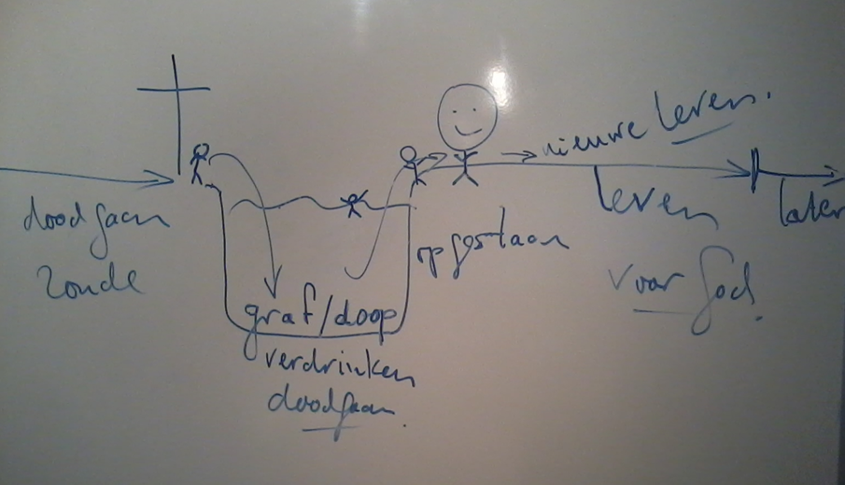

Slide 5
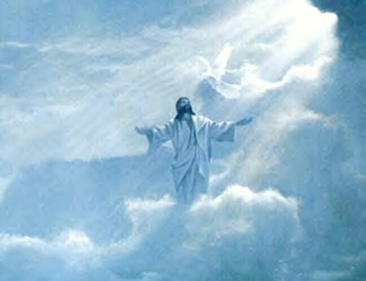
Opgestaan! ☺
Jezus troont je mee naar de hemel…
Met elkaar verweven.
Het geheim van liefde.

Slide 6
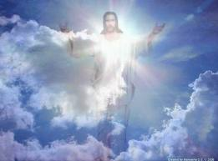
Je mag vanuit Hem leven.
Mijn gedachten..?
Van nature gericht op aardse zaken.
De Geest neemt het stuur over.
Wat valt er Boven te beleven…??

Slide 7
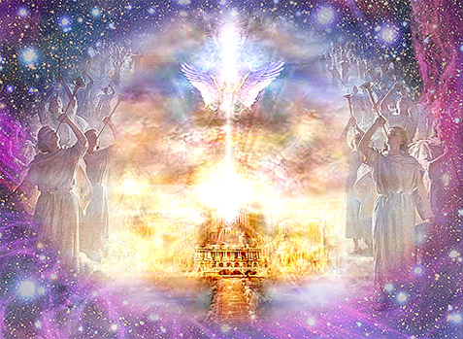
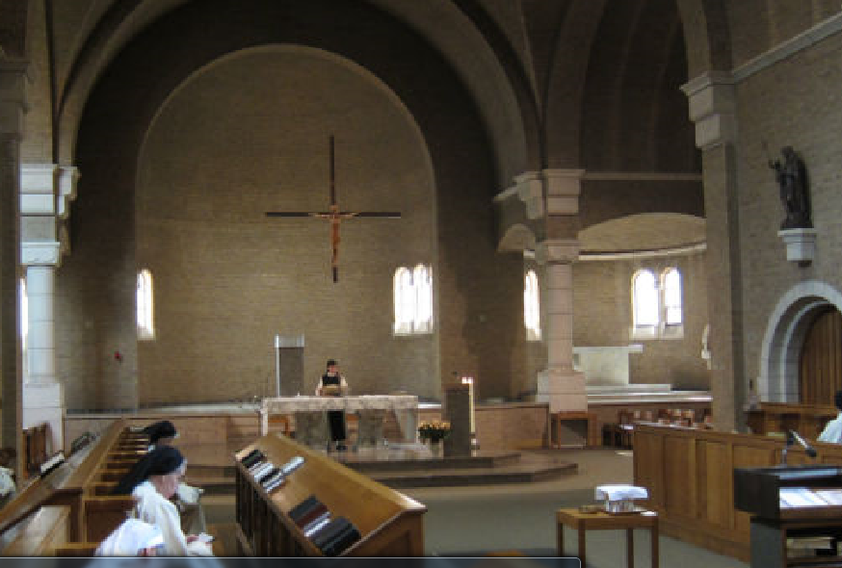
De dingen die zich Boven afspelen…
Overdenk dat maar veel!
Jezus beheerst alles.
Aanbidding…als liefdebetoon.
Hij pleit daar voor jouw leven.
Zorgt voor een behouden aankomst.
Gaaf leven? Spiegel jezelf aan Hem!
Verwacht zijn terugkeer!

Slide 8
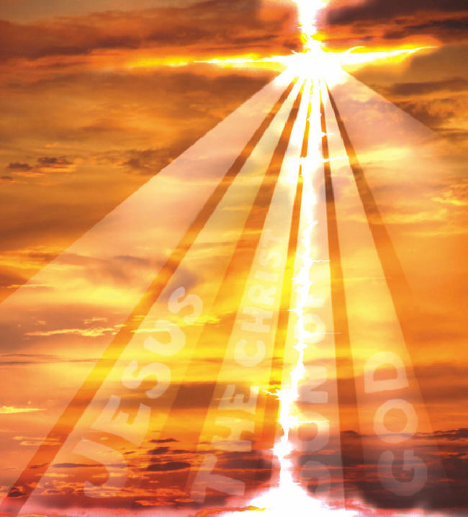
Aan de slag.
Hoe kun je je daar meer op bezinnen?
Pas dat eens toe op drie dingen.

